Slide 1
Magnetismo en la Materia-
Índice:
Hamiltoniano de Heisenberg; Interacción de Intercambio debida al “Hueco de Correlación de Pauli”
Interacción de Intercambio Cinético (“Aislante de Mott” y Modelo de Hubbard para el caso de un electrón por sitio de la red).
Super-intercambio en compuestos “Metal de Transición—No Metales” (O, S, Se, F, Cl, Br, I, N,…). Acá la base conceptual es similar al “Intercambio Cinético”.
Ferromagnetismo en Metales (modelo muy simplificado).
Interacción RKKY (Ruderman-Kittel-Kasuya-Yosida).
Breve revisión de otros temas (Interacción de Dzialoszynski-Moriya …)
*********************************************************************************************************************************************************************************************************************
Terminado estos aspectos fundamentales del Magnetismo, se abordan temas más particulares, como:
>>Excitaciones de Magnones en Sistemas Ferromagnéticos, y criterio de estabilidad de tal orden.
>> Iones de Transición y “Tierras Raras”; sus momentos magnéticos.
>> Sistemas con interacciones magnéticas frustradas (Majumdar-Ghosh, modelos Dímero—Conector,…)
>> Anisotropía del Campo Cristalino.
>> Complejos de Transición; el caso de la Hemoglobina
>> Distorsión de Jahn—Teller.
>> Paradoja de Einstein-Podolsky-Rosen para spines; desigualdad de Bell y ausencia de “variables ocultas” en QM.

Slide 2




(I) Hamiltoniano de Heisenberg; Interacción de Intercambio por “Hueco de Correlación de Pauli”-
Los documentos adjuntos “La Interacción de Intercambio .Docx” y “Exchange-Superexchange.pdf” tratan detalladamente este tema básico de la “Teoría del Magnetismo”. Acá sólo mostraremos un breve resumen, sin detalles.
Consideremos un Hamiltoniano monoelectrónico,
Introducimos una interacción
Acá nos interesa el caso Coulombiano:
Pero lo último no es una hipótesis esencial; así, también podríamos incluir correcciones por apantallamiento.
Notemos que el Hamiltoniano (2) es invariante al
intercambio de posiciones, operador definido por

Slide 3



Para fijar ideas, consideremos dos autofunciones de energía mono-electrónicas, a ($\vec{r}$) y b ($\vec{r}$):
La operación de intercambio simultáneo, de posiciones y spines de los dos electrones debe ser
antisimétrica, pues
ellos son fermiones:
Esto implica
Pero los autoestados del operador de intercambio de spines son también autoestados del spin total del par de electrones:

Slide 4
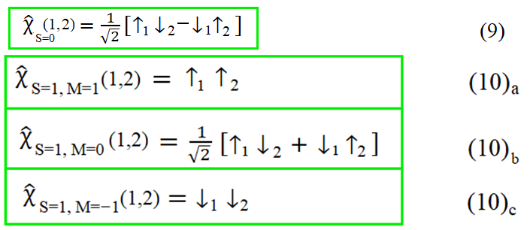
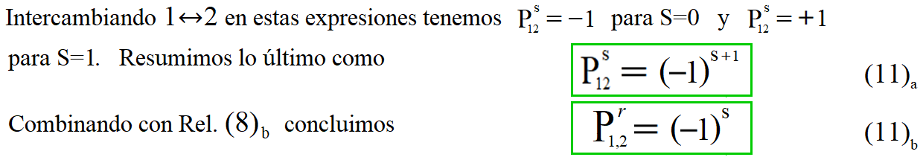
Introducimos este resultado en las relaciones (7) _{a, b} obtenemos la siguiente expresión para la parte espacial de la función de onda (expresión en la, sin embargo participa el spin):

Slide 5

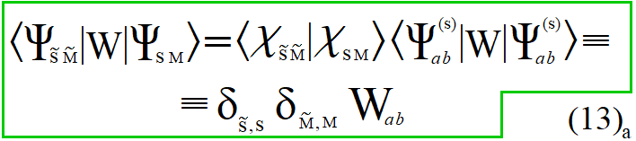
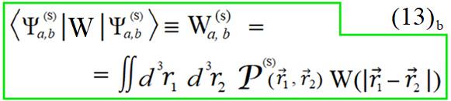
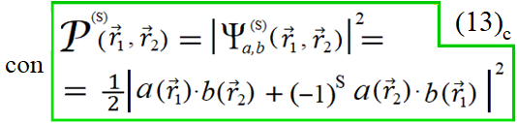
Y la función de estado total es
En primera instancia debemos diagonalizar una “matriz secular” 4  4, debido a la degeneración de spin; como la interacción no depende del spin, la matriz resulta diagonal, y sólo depende del spin total (no del índice “M”):
Así. la corrección a la energía por la interacción es

Slide 6

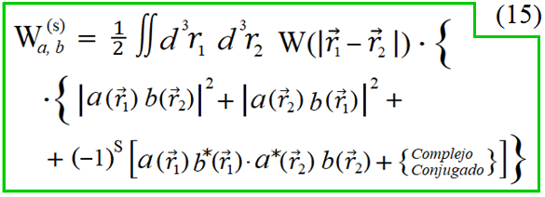


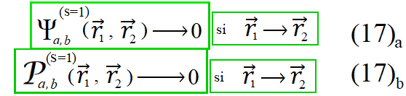
con:
En general esperamos que la energía de intercambio sea positiva, de modo que la energía total es menor para el caso de spines paralelos, S = S _{max} = 1. Esto pues para spin máximo la función de onda se anula cuando las posiciones coinciden, como se ve de Rel. (13)_{c}:
y por tanto

Slide 7




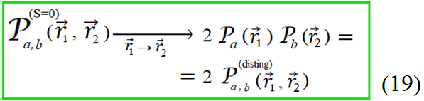
Pero justamente en este límite, la interacción electrón-electrón diverge a +:
La Rel.(17)_{b} corresponde al “hueco de Correlación”, que reduce el efecto de esta divergencia, y por ende, reduce la energía de interacción; eso en el caso de spin total máximo, ver figura inferior.
En cambio, para spin S=0 la función de correlación toma el doble del valor del caso de partículas distinguibles sin correlación:
Al tomar el caso de spin S=0 concluimos de (13)_{c}:
Es decir, mientras S=1 produce una “correlación repulsiva” entre los electrones, para S=0 hay una correlación atractiva, al comparar con el caso sin correlación. Ello implica que la repulsión electrón-electrón sube la energía en menor grado para S=1 que para S=0.
Esta es la razón de fondo porqué existen sistemas de alto spin en la naturaleza, incluido el caso del ferromagnetismo, como luego veremos.

Slide 8
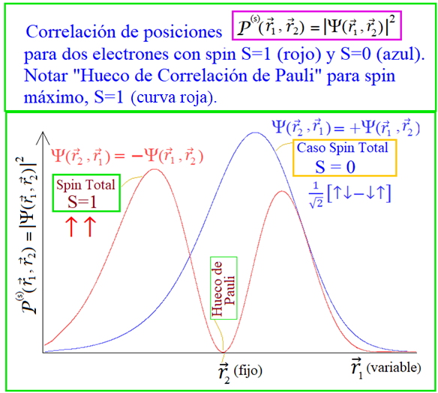

En resumen: la clave para entender el magnetismo en iones y moléculas está en el “hueco de correlación de Pauli” para electrones con spines paralelos. En lenguaje simple: dos electrones con spines paralelos no pueden estar en el mismo sitio.
Energía Total y su relación con el Spin-
Recapitulemos: antes de introducir la interacción estábamos considerando dos electrones, con energías E _{a} y E _{b}. Sumando la corrección a primer orden debida a la interacción, tenemos una energía total spin-dependiente dada por
Usando Rel. (16) podemos explicitar la dependencia del spin
Dado que estamos considerando dos electrones, cada uno con spin 12, y un spin total S={0, 1} tenemos

Slide 9
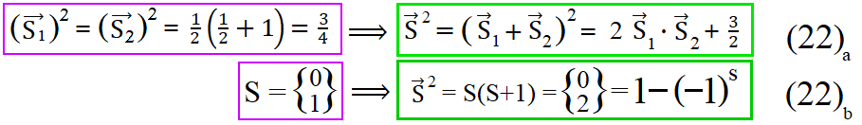

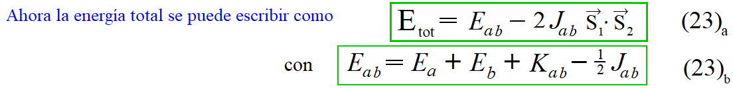
Combinando estas expresiones obtenemos:
Acorde a lo último, la energía de la parte de spin de la energía está descrita por el “Hamiltoniano de Heisenberg”
En el presente contexto tenemos una interacción típicamente ferromagnética, pues como se plausibilizó anteriormente, usualmente se tiene J _{a b} > 0 debido al “hueco de correlación de Pauli”. Ello lleva a disponer los spines paralelos entre sí. Sin embargo podemos obtener un Hamiltoniano análogo a Rel.(24) a partir de otros contextos, citados a continuación.
(II) Intercambio Cinético:
Usaremos el “Modelo de Hubbard” para explicar el origen de este término de interacción spin-spin:

Slide 10
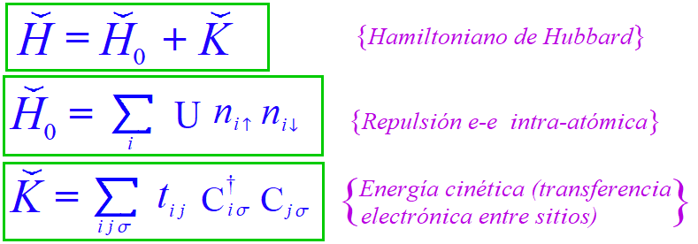
Dicho modelo considera un solo estado por sitio de la red, y retiene únicamente la repulsión electrón-electrón, U, cuando ellos ocupan el mismo sitio. Su forma concreta es:
Al aplicar el término cinético sobre este estado, generamos un sitio doblemente ocupado y otro vacío

Slide 11
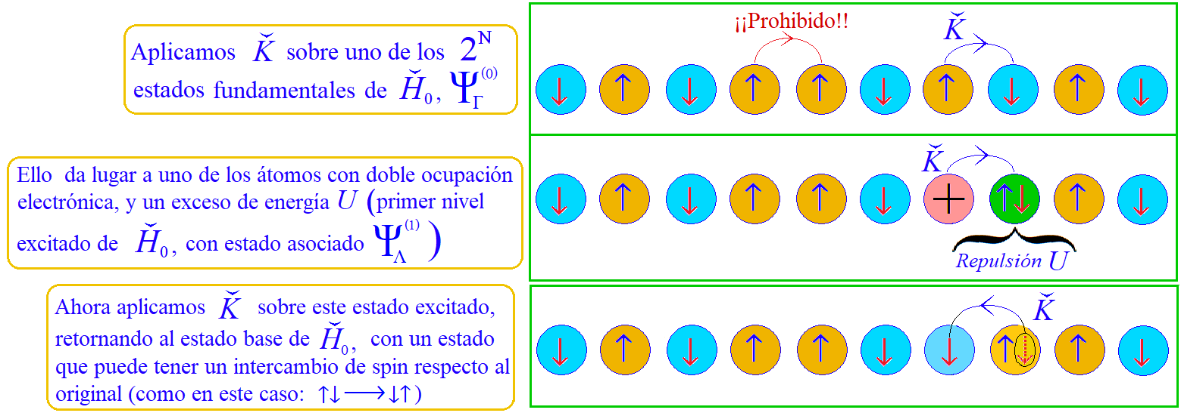
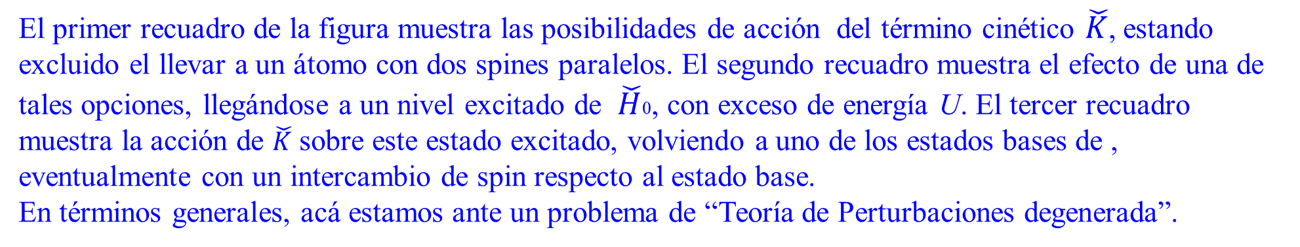
El primer recuadro de la figura muestra las posibilidades de acción del término cinético $\check{K}$, estando excluido el llevar a un átomo con dos spines paralelos. El segundo recuadro muestra el efecto de una de tales opciones, llegándose a un nivel excitado de $\check{H}$0, con exceso de energía U. El tercer recuadro muestra la acción de $\check{K}$ sobre este estado excitado, volviendo a uno de los estados bases de , eventualmente con un intercambio de spin respecto al estado base.
En términos generales, acá estamos ante un problema de “Teoría de Perturbaciones degenerada”.

Slide 12

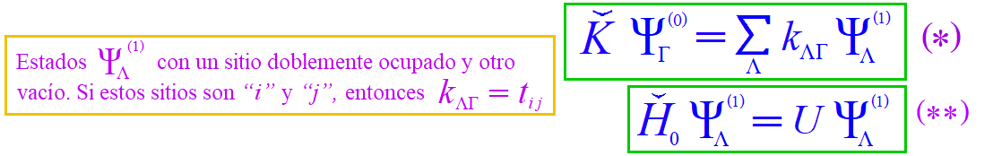
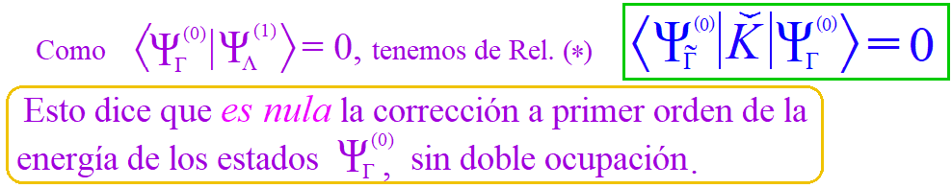
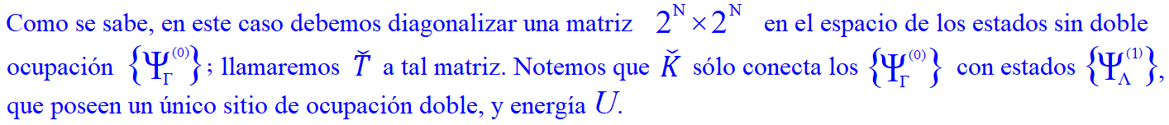
Trabajamos con $\check{K}$ como la perturbación, concentrándonos en el estado base de $\check{H}$0, que excluye la doble ocupación de un átomo; usando la notación y el apoyo conceptual de últimas figuras tenemos

Slide 13
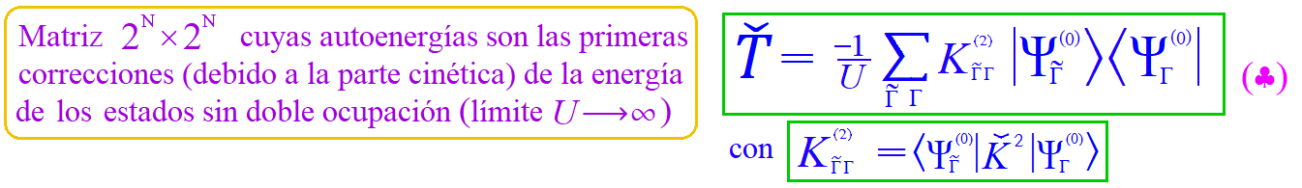
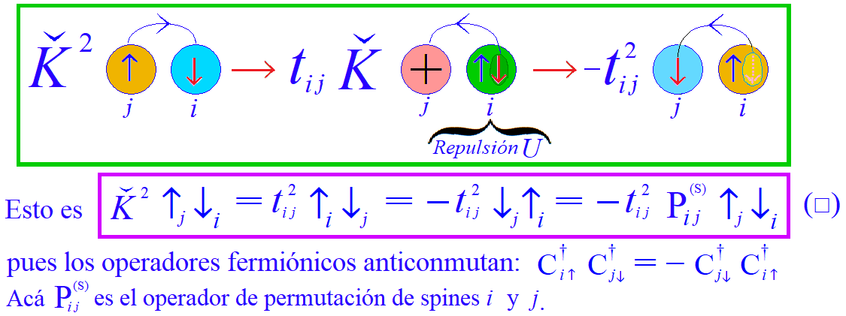
Mostremos pictóricamente la evaluación de esta matriz:
Hay una segunda contribución, consistente en transferir primero el electrón del sitio i al j; su efecto neto coincide con la acá mostrada, lo que lleva a un factor 2 en Rel. (). De este modo, Rel. (▪) puede escribirse como

Slide 14
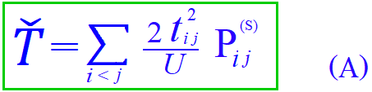

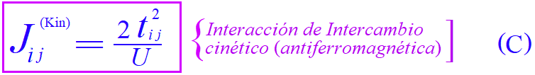

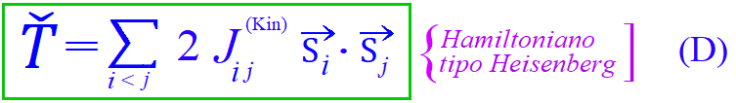
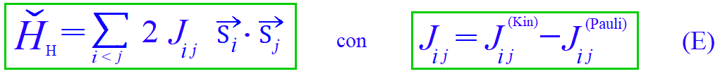
El operador de permutación de spines puede escribirse
combinando Rels. (11) _{a} y (22) _{c}
Así, al omitir constante y definir
A esta expresión debemos añadir la contribución del “hueco de correlación de Pauli” de Rel. (24), teniendo finalmente el Hamiltoniano de Heisenberg total:
La “Interacción de Intercambio de Pauli” es una generalización de la expresión (16) c, obtenida al poner

Slide 15
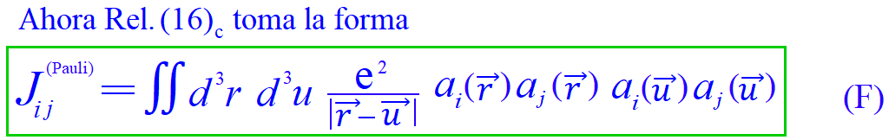
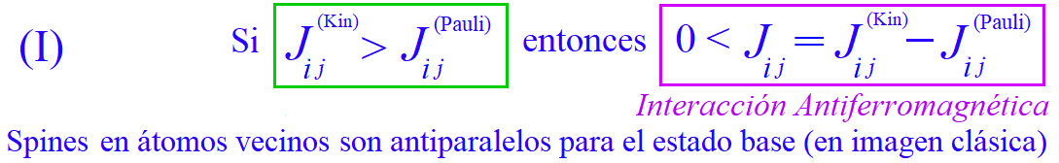
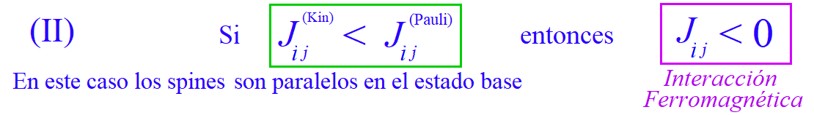
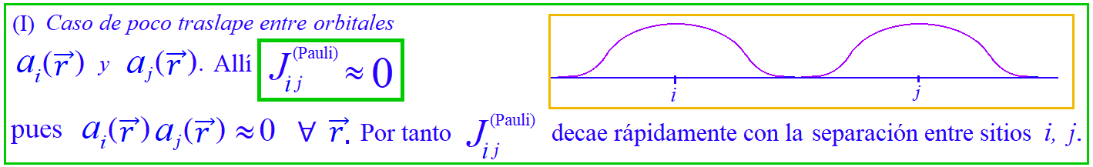
De acá sigue:
Acorde a Rel.(F), el “Intercambio de Pauli” depende del traslape de los orbitales en “i” y “j”:

Slide 16
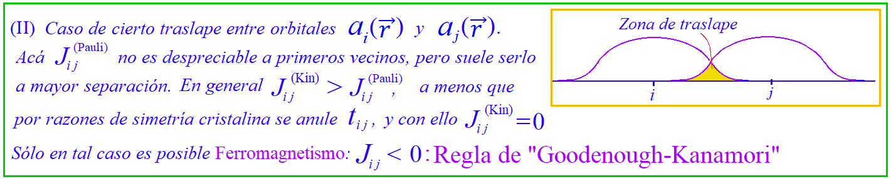
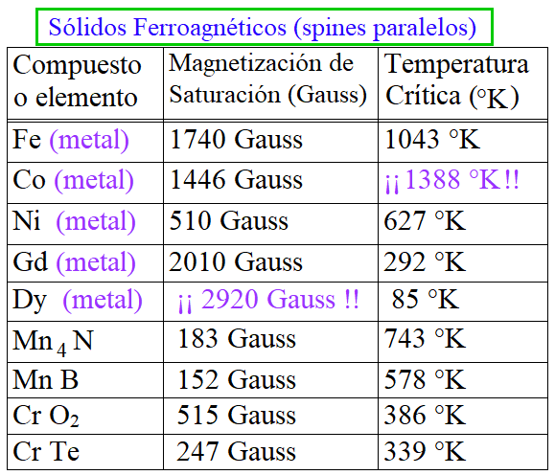
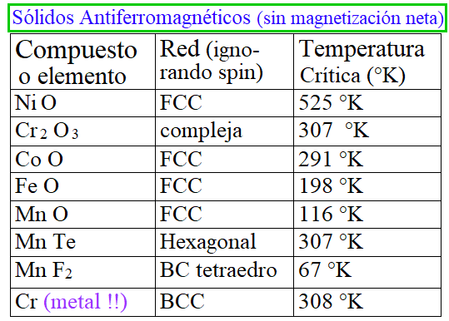
Mostramos un listado de distintos compuestos. En los aislantes es más usual el caso Antiferromagnético, como recién discutido.

Slide 17
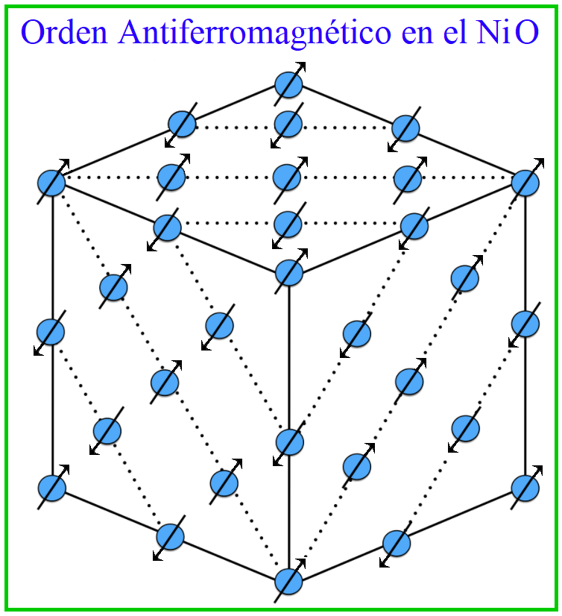
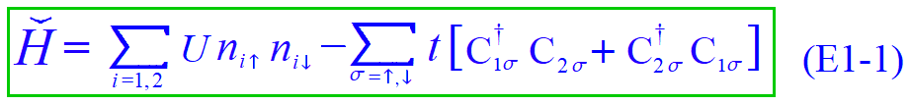
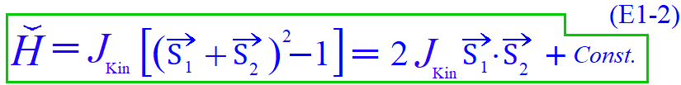
En rigor, el criterio de Goodenough-Kanamori considera más bien la interacción de Super-Intercambio (Sección (III) como una forma de “Intercambio Cinético”, ver próxima sección. Dicho criterio analiza la interacción entre iones magnéticos primeros vecinos, pues, en general la interacción de intercambio decae rápidamente (aunque en parte del “Coloquio” consideraremos también interacciones a mayores distancias).
En los caso de los metales ferromagnéticos (como Fe, Co, Ni) debemos explicar el ferromagnetismo con una teoría de electrones extendidos, ver Sección (IV) en vez de un “Modelo de Heisenberg”. Sin embargo, en los metales es igualmente relevante el concepto de “hueco de correlación de Pauli” para entender el ferromagnetismo.
Ejercicio 1:
Estudie el “Modelo de Hubbard” para dos sitios idénticos:
Considere el límite U  t. Analice el estado base para los valores del spin total S=0, 1. Concluya que estos estados están descritos por el Hamiltoniano de Heisenberg
Sugerencias: El espacio de Hilbert total del sistema tiene dimensión 6.

Slide 18
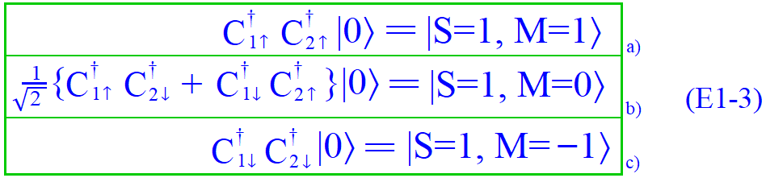
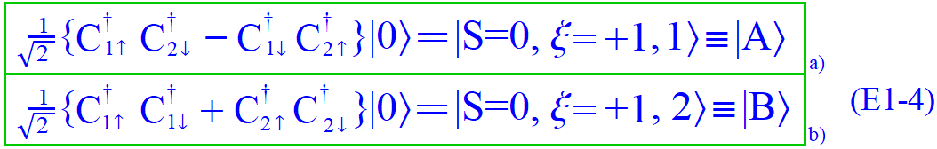
Estos 6 estados se rotulan con los números cuánticos de spin total {S, M}, y la operación de intercambio de posiciones P ₁ ₂ = :
Como los números cuánticos {S, M} están asociados a la simetría de rotación de spin, concluimos que los diferentes números cuánticos no se “mezclan” por la acción del Hamiltoniano. Además, para S=1, el índice M recorre la degeneración 3 de este subespacio. Tampoco se mezclan los estados con S=0 y diferentes valores de . Ello nos lleva a 3 términos diagonales iguales (caso S=1), un bloque 2  2 (caso S=0,  = +1), y un bloque 1  1 (S=0,  = −1).

Slide 19
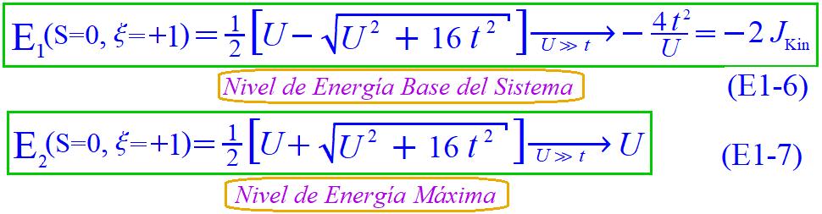
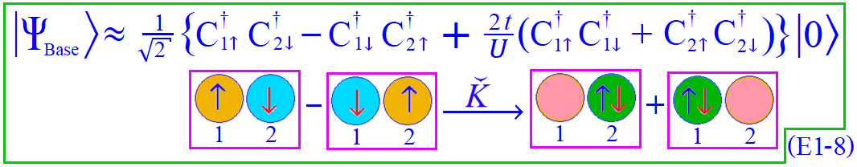
(a) Muestre que el estado (S=0,  = −1) tiene energía E = U > 0, siendo por tanto un estado excitado.
(b) Muestre que los 3 estados degenerados (S=1) tienen energía E= 0, de modo que son “candidatos” para ser estados base.
(c) Ahora analice el bloque 2  2 (S=0,  = +1); concluya que las dos autoenergías son:
Esta relación confirma (E1-2).
(d) También muestre que, en el límite U  t, la función del estado base toma la forma:
Interprete físicamente lo último; use los diagramas que hemos adjuntado.

Slide 20
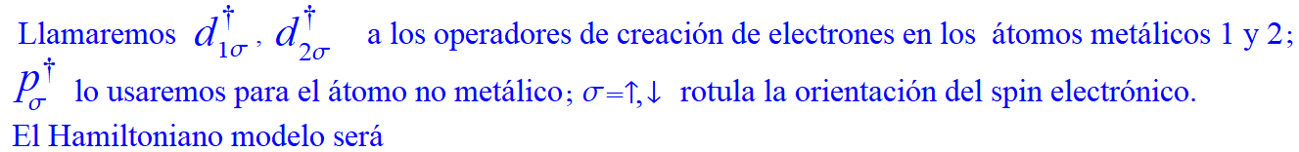

(III) El Super-intercambio- (caso de compuestos “Metal de Transición—No Metales”; regla de Goodenough-Kanamori).
El Super-intercambio es una interacción spin-spin del tipo “Modelo de Heisenberg”, que existe en compuestos con iones magnéticos, separados por elementos no metálicos. Tal es el caso de compuestos de Metales de Transición, sean éstos óxidos, fluoruros, sulfuros… Citemos como ejemplos Ni O, Mn O, Mn S, Cr Br ₃ , Cr Br ₃, Mn F ₂, Fe Cl _{2,}…. Esta contribución proviene de asociar cierta movilidad a los electrones de un aislante, intercambiándose entre dos iones metálicos usando un anión como “puente”; así, conceptualmente, las bases físicas son similares al “Intercambio Cinético”.
Modelaremos esta interacción de un modo muy simplificado: consideraremos dos átomos metálicos, magnéticos, dispuestos simétricamente en torno a un anión no-metálico y no-magnético (p.ej. O^{2}).
con:

Slide 21
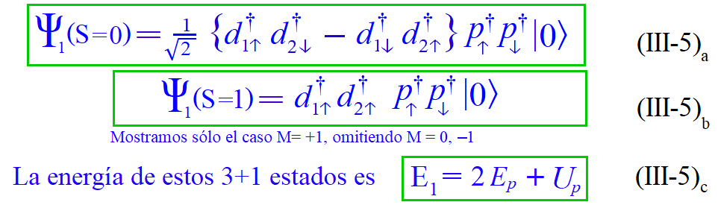
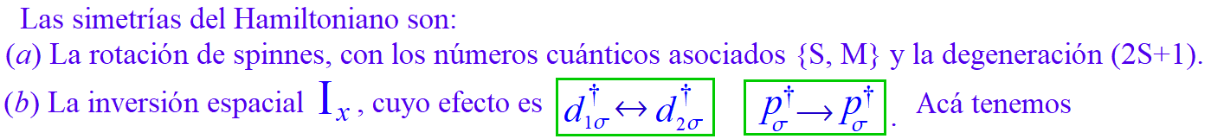
Trabajaremos con N _{e} = 4 electrones; nos interesa la energía del estado base para los dos valores posibles del spin, E _{Base}(S), S=0, 1. La energía base de H ₀ tiene degeneración 4, con un triplete S=1, y un singlete S=0.
Dichos estados de menor energía de H 0 son:
El espacio de Hilbert total asociado a {S=0, I x = +1} tiene dimensión 4, mientras que para {S=1, I x = −1}, M fijo, tenemos dimensión 2. Al introducir el operador de energía cinética K, la degeneración de la energía base se remueve, separándose en un nivel con {S=0, I x = +1}, y otro con {S=1, I x = −1}.

Slide 22
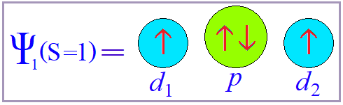
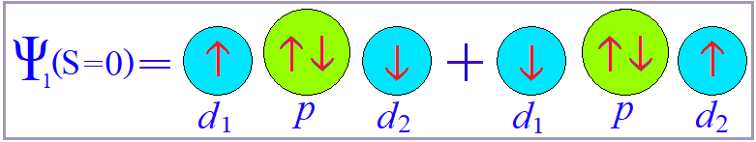

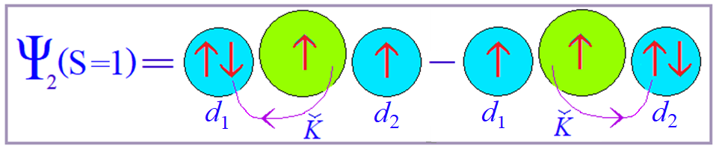
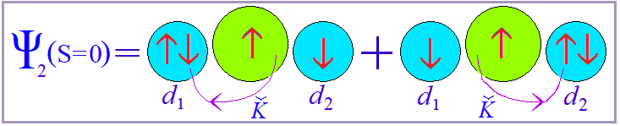

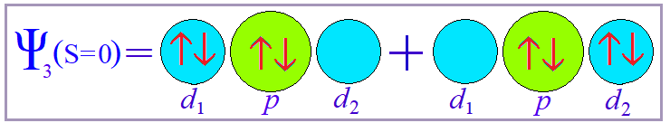

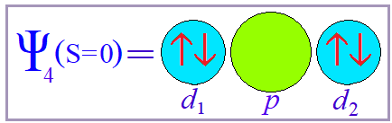

Definimos la “Interacción de Super-Intercambio” como la diferencia entre estas energías:
Describimos pictóricamente los estados comprometidos en el análisis perturbativo, empezando por los estados base. También indicamos la energía de estos estados ante H0. En algunos casos mostramos la acción del operador cinético K (flechas violetas) en cuanto a promover estados de baja a alta energía:
El estado base es E 1, pues U d >> U p , E p. Lo último, dado el pequeño radio de los orbitales “d”.

Slide 23
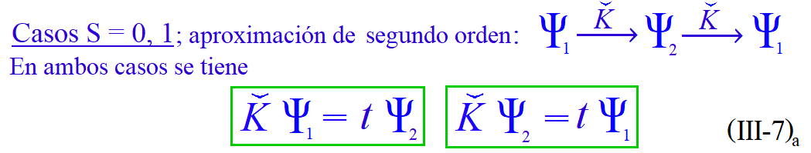
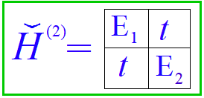
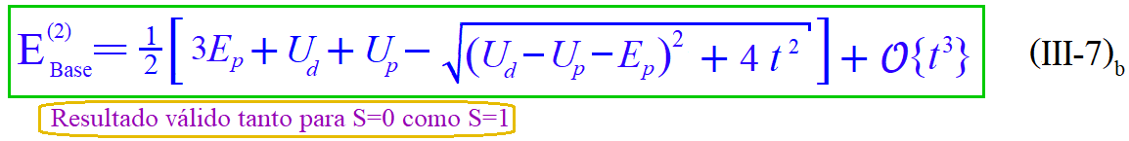

A continuación mostramos, simbólicamente, la acción de la perturbación K sobre estos estados:
Truncando en este punto el análisis (segundo orden en “t”) tenemos la matriz Hamiltoniana 22 (válida para S=0, 1)
La menor autoenergía es
Así, la degeneración entre S=0 y S=1 todavía no se remueve. Necesitamos llegar hasta cuarto orden en “t”, orden para removerla, como se visualiza simbólicamente a continuación
El cálculo es engorroso, por lo que preferimos sólo entregar el resultado para la “Energía de Super-Intercambio” J s-e, Rel. (III-6),

Slide 24


Interpretación Física: En un compuesto como el Mn O, u otros similares, los electrones no pueden pasar directamente de uno a otro ion metálico, sino que deben usar al “anión ligante” (O^{–2}, Cl^{–1},…) como “Puente”. Si los spines son antiparalelos, los electrones tienen mayor grado de deslocalización, pues dos de ellos pueden ocupar el anion-Puente, facilitando el intercambio entre los sitios metálicos. La mayor deslocalización reduce la energía cinética, sobre todo, cuando los spines son antiparalelos. Esto queda de manifiesto en el hecho que para S=1 (spines paralelos) los estados ₃, ₄ no son accesibles, pero sí lo son para S=0: recordar que
Reglas de Goodenough-Kanamori: Recordar que, además del “Super-Exchange”, tenemos el “Intercambio de Pauli” (asociado al “hueco de Correlación homónimo):
En general esperamos que, en valor absoluto, la interacción de “Super-Intercambio” sea bastante mayor que la energía del “Hueco de Correlación de Pauli”, pues esta última depende del doble traslape entre los orbitales “d” centrados en distintos iones. Así, esperamos una conducta Antiferromagnética de los compuestos de metales de transición y elementos oxidante (O, S, Se, Cl, F,…), como usualmente se da en la práctica.

Slide 25

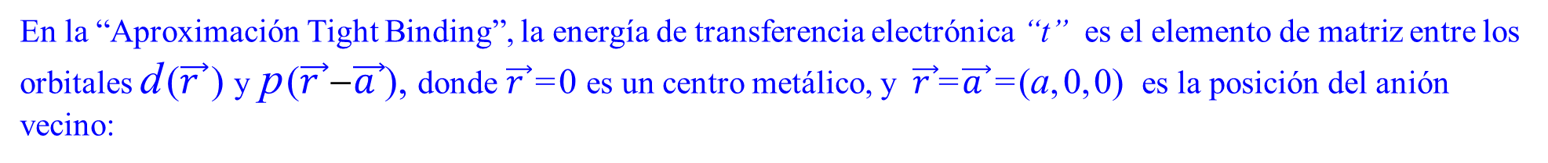

Sin embargo, si (por razones de simetría) se cumple t = 0, entonces sólo persiste la contribución del “hueco de correlación de Pauli”, teniéndose Ferromagnetismo. Para ilustrar lo último, consideremos (en la aproximación de “campo medio”) un potencial cristalino con simetría de inversión respecto a la coordenada y:
En la “Aproximación Tight Binding”, la energía de transferencia electrónica “t” es el elemento de matriz entre los orbitales d ($\vec{r }$ ) y p ($\vec{r }\text{−}\vec{a }$), donde $\vec{r }$ = 0 es un centro metálico, y $\vec{r }$= $\vec{a }$ = (a, 0, 0) es la posición del anión vecino:
Puesto que el Hamiltoniano cristalino es invariante ante la transformación y y, concluimos que la integral (III-11)a se anula si d ($\vec{r }$ )p ($\vec{r }\text{−}\vec{a }$) es impar ante tal transformación:
Acorde a lo antes dicho, en tal caso podemos tener un acoplamiento neto ferromagnético.
Podemos razonar de un modo similar considerando otras operaciones de simetría del cristal, bajo la condición que ellas dejen también inalterado el vector $\vec{a }$, que conecta anión y catión primeros vecinos. Las figuras adjuntas ilustran varios casos donde se anula la energía de transferencia “t”, y otros donde es no nula.

Slide 26



Apartado: Orbitales atómicos “d” de Metales de Transición-
Los metales de Transición en compuestos con Oxígeno, Cloro, Flúor,… están sometidos al campo de las cargas negativas de los aniones. Ello remueve la degeneración 5 de dichos orbitales, separándolos en sub-niveles. Un caso paradigmático es la coordinación octaédrica; ella da lugar a los sub-niveles E g (deg. 2) y T2g (deg. 3).
A su vez, los aniones disponen de orbitales “p”, y eventualmente “s”. Estos últimos se mezclan con los orbitales “p” si el anión no es un centro de inversión, dando lugar a un híbrido orientado en la dirección del ion con el que el anión se está ligando.

Slide 27



Slide 28


Slide 29







Estados ocupados en los iones de Transición-
Los electrones se van disponiendo en los sub-niveles “d”, de menor a mayor energía. Al tenerse sub-niveles degenerados, los spines se disponen paralelos (digamos  ), para así reducir la energía total en J (interacción de intercambio por el hueco de correlación de Pauli). Al tener totalmente ocupado el nivel inferior con electrones , el siguiente electrón puede disponerse como  en el mismo nivel que los anteriores: Caso de Bajo Spin. Pero también podría disponerse como  en el nivel superior, para así reducir la repulsión Coulombiana e-e: Caso de Alto Spin. Llamemos J a esta diferencia de energías de repulsión e-e entre las configuraciones de bajo y alto spin (en rigor, J contempla varias contribuciones de pares de electrones). Además llamemos

Slide 30

El Super-Exchange en Compuestos Reales-
Para poder estudiar compuestos reales, necesitamos ir más allá de nuestro Hamiltoniano modelo (III-1), muy simplificado; es necesario considerar la degeneración de los orbitales “d” de los metales de transición). Debemos considerar el caso de compuestos con dos o más tipos de iones metálicos (sean, asociados a distintos elementos, o bien a distintos estados de valencia o coordinación de igual elemento). Además, el anión ligante entre dos iones metálicos primeros vecinos puede estar alineado con ellos en un punto intermedio. Pero también puede que el ángulo Metal 1-Anión-Metal 2 difiera de 180°; es típico el caso de un ángulo M1--A--M2 de 90°.
En un caso general, la energía de "Super-Exchange" entre dos iones metálicos, digamos 1 y 2, es del tipo
No entraremos en detalles; sólo nos apoyaremos en figuras adjuntas para concluir cuando se anulan las transferencias t 1 y/o t 2. Lo último acorde a la simetría del producto {orbital d, metal}--{orbital p, anión}. A partir de un análisis de este tipo podemos justificar las “Reglas de Goodenough-Kanamori”, que listamos a continuación:
Reglas de Goodenough- Kanamori-
Consideremos un compuesto en base a metales de la primera fila de metales de transición (Ti, V, Cr, Mn, Fe, Co, Ni, Cu). Nos concentramos en dos iones metálicos primeros vecinos, conectados entre sí por un anión-puente intermedio.

Slide 31

Regla I de Goodenough-Kanamori-
Tomemos el caso donde Metal-Anión-Metal están alineados (ángulo {Metal-Anión-Metal}=180°); ambos cationes tienen coordinación octaédrica, y son equivalentes entre sí.
Esta equivalencia significa que comparten la configuración (3d) ^{N}, ambos con igual N, y además tienen orbitales externos de “igual simetría”. P.ej. ambos tienen orbitales T_{2g}: d _{x y} , d _{y z} , d _{z x} , o alternativamente, ambos tienen orbitales E _{g}: d {x² y²}, d {z ²}. En tal caso el Super-intercambio es no nulo, J _{s-e} 0. Al dominar esta contribución “cinética” sobre la Interacción de Intercambio por el “hueco de correlación de Pauli”, tenemos

Slide 32


Slide 33

Regla II de Goodenough-Kanamori-
Si Metal-Anión-Metal están alineados, ángulo {M-A-M} = 180°). Ambos cationes con coordinación octaédrica. Pero ahora ambos iones no son equivalentes; p.ej. uno de ellos es (3d) ^{N}, N 3, con orbitales T_{2g}: d _{x y} , d _{y z} , d _{z x} . Pero el otro ion es (3d) ^{Ñ}, Ñ = 8, 9, con orbitales E _{g}: d {x² y²}, d {z ²}. En tal caso la energía de transferencia es nula, t = 0, debido a los diferentes tipos de simetría de uno y otro orbital (ver figuras adjuntas). Entonces J _{s-e} = 0, y domina el acoplamiento ferromagnético:

Slide 34


Slide 35

Regla III de Goodenough-Kanamori-
Ahora consideremos el ángulo {M-A-M} = 90° entre los dos cationes. Acá supondremos que los 2 cationes tienen el mismo tipo de orbitales externos, p.ej. ambos son T_{2g} : d _{x y} , d _{y z} , d _{z x} o bien ambos son E _{g}: d {x² y²}, d {z ²}. Ambos cationes tienen coordinación octaédrica, y configuraciones electrónicas similares, (3d) ^{N}, (3d) ^{Ñ} con N=Ñ, o al menos N, Ñ no “fatalmente” diferentes. En tal caso se anula al menos una de las dos energías de transferencia, t _{Vertical} = 0, o bien t _{Horizontal} = 0. Ello “desconecta” los dos iones, impidiendo una transferencia electrónica entre ellos; por tanto J _{s-e} = 0, y hay acoplamiento Ferromagnético entre los cationes:

Slide 36


Slide 37

Regla IV de Goodenough-Kanamori-
Por último, persistimos con ángulo {M-A-M} = 90° entre los dos cationes, ambos con coordinación octaédrica. Pero ahora consideramos cationes con distinta simetría; p.ej. uno con orbitales externos T_{2g}: d _{x y} , d _{y z} , d _{z x} ; el otro con orbitales E _{g}: d {x² y²}, d {z ²}. Típicamente acá tenemos configuraciones (3d) ^{N}, (3d) ^{Ñ} con N, Ñ bastante diferentes. En tal caso es posible tener ambas transferencias no nulas, t _{Vertical}  0, t _{Horizontal}  0, al elegir apropiadamente los orbitales T_{2g} y E _{g}. Al permitirse la transferencia electrónica entre ambos cationes, tenemos J _{s-e}  0. Luego, los cationes tienen acoplamiento Antiferromagnético:

Slide 38


Slide 39
Ferrimagnetismo-
Al considerar compuestos donde se acoplan antiferromagnéticamente iones de distinto tipo, con diferentes momentos magnéticos, podemos tener un momento magnético global no nulo, como se ilustra en figura adjunta:
Un tradicional ejemplo de Ferrimagnetismo es la Magnetita,
En el caso de compuestos entre metales de transición y oxidantes, el acoplamiento antiferro (asociado al “SuperExchange”) suele ser muy superior al acoplamiento ferromagnético (asociado al doble traslape entre orbitales centrados en distintos sitios). Acorde a lo anterior, el Ferrimagnetismo (basado en el SuperExchange) puede tener acoplamientos (y por ende temperaturas crítica) superiores al ferromagnetismo “de base".

Slide 40

(IV) Ferromagnetismo en Metales (modelo muy simplificado)-.
El estudio de órdenes magnéticos en metales es un problema muy complejo; allí no tenemos spines localizados en los átomos , sino que las funciones de estado están extendidas en todo el cristal, no siendo apropiada una descripción en términos de un “Modelo de Heisenberg”.
En esta sección sólo consideraremos la fase ferromagnética, esto a T=0 °K; trabajaremos con la versión más simple para la interacción electrón-electrón, reteniendo sólo la parte (dominante) intra-atómica; esto es, “Modelo de Hubbard”:
Advertimos que ello ha sido criticado en la literatura, sugiriéndose que interacciones e-e de más largo alcance son relevantes para entender ferromagnetismo metálico. Aun reteniendo la parte “Hubbard” del Hamiltoniano, el problema no posee soluciones exactas, salvo en un número limitado de casos. Por ejemplo, en dimensión 1 y con ocupación de un electrón por átomo metálico, se tiene un orden Antiferromagnético de corto alcance para el estado base (T=0 °K), en vez de una solución ferromagnética.

Slide 41



Acá mostraremos una solución de “campo medio”, bajo la hipótesis que se preserva la simetría traslacional del cristal, esto, para ambas orientaciones del spin electrónico:
Notemos que, en la “Aproximación del Campo Medio”, el promedio del Hamiltoniano difiere del promedio del lado derecho de Rel. (IV-2) en un factor 1/ 2(sin esta precaución, estaríamos contando dos veces la interacción e-e).
Dado que la densidad de electrones es independiente del sitio “i”, podemos reescribir el término de interacción en la base de cuasi-momentos “k”

Slide 42


Por otro lado, el término cinético describe los electrones de la banda de conducción. Dicho término se diagonaliza a través de una “ transformación de Bloch”, esencialmente una transformada de Fourier, que nos lleva desde la “Representación de posiciones atómicas” a la “Representación de cuasi-momentos”: i, j  k
Sumando la energía cinética, tenemos el Hamiltoniano total
Esta expresión nos dice que el cuasi-momento “k” es un buen número cuántico, y por tanto las autoenergías de este Hamiltoniano son productos de operadores de creación de estados con spin y cuasi-momento bien definidos

Slide 43



Para obtener el estado base, T= 0 °K, disponemos los N  electrones, de menor a mayor energía, hasta llegar a la superficie de Fermi S _{F } del espacio recíproco, esto, para cada orientación  del spin. Llamamos k _{F } a los cuasi-momentos sobre S _{F }. La figura adjunta ilustra el procedimiento:
Es importante destacar que ℰ(k _{F}) NO ES la energía de Fermi, pues esta última no depende de la orientación del spin. Para evitar esta confusión, omitiremos la letra “F” en las definiciones:

Slide 44






La función  _{Base} es autoestado de la energía cinética, con autovalor
Conviene evaluar la energía cinética usando la “Densidad de Estados” D(E), definida por:
A partir de esta definición tenemos la energía cinética y el número de electrones para cada orientación del spin en función de D(E); sin pérdida de generalidad tomamos ℰ _{k} 0, eventualmente moviendo el cero de energía:
La concentración de electrones n (incluyendo ambas orientaciones de spin) está fija para un cristal dado, de modo que

Slide 45
La energía total la obtenemos sumando contribuciones de energía cinética e interacción, relaciones (IV-11) y (IV-4) respectivamente :
­
Para determinar si esta solución es un mínimo o máximo (al menos “local”) evaluamos una segunda derivada en Rel. (IV-16) en n  = n / 2. Con la ayuda de Rels. (IV-13) y (IV-14) obtenemos
Cuando esta derivada es negativa, tenemos que la energía posee un máximo en n  = n = n / 2, m=0, de modo que el estado no magnético es inestable, y por tanto hay ferromagnetismo (se trata de una condición suficiente, pero no necesaria para el ferromagnetismo). En Rel. (IV-19) hemos hecho ver que en el caso n  = n = n / 2, se tiene que D(n / 2) corresponde a la convencional Densidad de estados en el nivel de Fermi.

Slide 46




Ilustremos el procedimiento antes considerado, usando una expresión simple para la densidad de estados:
Con Rel. (IV-20) podemos realizar fácilmente los cálculos. Pero, de ningún modo pretendemos enfrentar el complejo problema de electrones libres interactuando entre ellos (ver luego). Para la orientación de spin , el número de electrones en función de la energía máxima ocupada ℰ  cumple la relación
Y la energía cinética total de estos n  electrones es
Las relaciones (IV-21) _{a, b} están normalizadas respecto al número total de electrones; lo mismo vale para siguientes desarrollos.
Acorde a Rel. (IV-15), la energía total del sistema es
En este caso, el valor crítico de U es:
Este resultado es consistente con Rel.(IV-19).
Graficamos (IV-22) para distintos valores de U; elegimos K = 1 = n, lo que lleva a U _{crit} = 1.4

Slide 47







Slide 48

Esta secuencia de figuras muestra la típica ruta a una transición de fase paramétrica de segundo orden tipo “Landau”, siendo la repulsión electrón-electrón U el parámetro de control, y la magnetización “m” la variable (o “parámetro de orden”): Para U < U _{crit} tenemos un único mínimo de la energía, para el parámetro de orden m = 0. Para el valor crítico, U = U _{crit} , se anula la segunda derivada de la energía libre de Helmholtz (acá, T = 0 °K, simplemente es la energía). Para U > U _{crit} surgen dos mínimos simétricos respecto a m =0, y el mínimo central se transforma en máximo.
Discusión Crítica de los Resultados: Este análisis es sólo una muy cruda aproximación al estudio del Ferromagnetismo. De hecho, sólo se ha usado una “aproximación del Campo medio”, con una distribución espacial homogénea de los electrones . Para obtener un genuino ferromagnetismo es importante incluir la degeneración orbital, que de hecho existe en los metales ferromagnéticos, como Fe, Co, Ni (con electrones externos “d”); también se necesita trabajar de mejor forma la interacción e-e, pues la “Aproximación de Campo Medio” excluye todo tipo de correlaciones. Una aproximación algo mejor sería considerar una distribución espacial diferente para los electrones  respecto a los , lo que corresponde a Antiferromagnetismo (ver Ejercicio). En el caso de un gas de electrones libres a muy baja densidad, la energía cinética se torna poco relevante (¡principio de incerteza!) y los electrones tienden a formar un “Cristal de Wigner”, lo que ha sido observado, p.ej. al confinar los electrones con un fuerte campo magnético, de modo que todos ellos queden en el primer “nivel de Landau”, o bien depositando electrones sobre la superficie de Helio superfluido.
La figura adjunta ilustra estos “cristales de Wigner” en dimensión 2.

Slide 49

Estos “cristales de Wigner” han sido observados experimentalmente. El concepto subyacente es similar al de “Aislante de Mott”, caso donde se cumplen las condiciones de “Teoría de Bandas” para tener un metal, pero los orbitales atómicos se traslapan muy débilmente (bandas estrechas), y el efecto de la repulsión e-e lleva a la localización electrónica: Esto se da, por ejemplo en el antiferro Mn O, o el compuesto base de la “Superconductividad de Alta Temperatura”, La Cu ₂ O ₄.
A pesar de estas debilidades de este análisis, él aporta algunos conceptos válidos. Por ejemplo, la condición (IV-19) b nos dice que el Ferromagnetismo se debe producir en metales de banda estrecha, y por ende, con un valor elevado de la densidad de estados en el nivel de Fermi D F, y/o con una fuerte interacción electrón-electrón, como es el caso de los metales del lado derecho de la primera fila de transición, Fe, Co, Ni.
La relación (IV-19) b, conocida como “Criterio de Stoner”, ha sido verificada en un hermoso experimento, en el cual se depositaron unas pocas capas atómicas de Cobre sobre Fulereno; estas moléculas son muy ávidas de electrones: En el citado experimento la transferencia de electrones del Cobre a los Fulerenos bajó el Nivel de Fermi, hasta un punto donde la densidad de estados es muy elevada, permitiendo cumplir la Condición de Stoner, y la nano-estructura de Cobre se tornó ferromagnética; ¡ESPECTACULAR!
Criterio de Stoner y “Reforzamiento” de la Susceptibilidad Magnética-
Apliquemos un campo magnético b sobre el sistema; usando la dirección del campo para cuantizar el spin, y absorbiendo en b el Magnetón de Bohr, tenemos que la energía de interacción del campo con los electrones es
Sumamos esta nueva contribución a la energía total (en la presente aproximación), Rel. (IV-15),

Slide 50

Derivamos respecto a n  para buscar el mínimo de energía; usamos Rels. (IV-16) y (IV-14), concluyendo
Nos concentramos en el caso no ferromagnético, de modo que el mínimo está en n  = n  para b = 0. Tomamos
un campo b pequeño, de modo que m = n   n   n = n  + n .
Destacamos que acá estamos fuera de la zona de estabilidad del Ferromagnetismo. Cuando nos acercamos a la transición ferromagnética según el “Criterio de Stoner”, vemos que la susceptibilidad magnética diverge, lo que resulta bastante natural, pues si U > U _{crit} ya el metal se magnetiza espontáneamente, sin necesitar un campo magnético externo.

Slide 51
El caso de Temperatura no nula: El presente análisis se hizo para el estado base (T= 0°K), usando la aproximación de “Campo Medio”. Al incluir temperatura, se tiene que el orden ferromagnético subsiste sólo por debajo de la llamada “Temperatura de Curie”, sobre la cual el metal se torna paramagnético. Al bajar la temperatura partiendo del caso paramagnético, T > T _{Curie} , la susceptibilidad magnética se incrementa, divergiendo al acercarnos a la transición a la fase ferromagnética. Un cálculo con “campo medio” lleva a un resultado reminiscente de Rel.(IV-29):
Si bien no podemos manipular el valor de “U” en un determinado compuesto, sí nos podemos mover continuamente desde el caso de un material no magnético a uno ferromagnético no sólo usando la Temperatura como parámetro de control. Tal es el caso de una aleación entre un metal ferromagnético y otro normal; por ejemplo, para una aleación de Níquel-Cobre, Ni _{1x} Cu _{x} , tenemos una conducta ferromagnética para x < 0.4. En una “aproximación de campo promedio” se introduce una repulsión e-e efectiva U = U(x) que depende de la concentración; entonces existe un valor crítico x c tal que U(x c) = U crit donde la aleación se torna ferromagnética. Otro parámetro de control puede ser la presión, como se muestra a continuación.

Slide 52

Diagramas de Fase con múltiples parámetros para el Ferromagnetismo-
El ferromagnetismo es sólo uno de los posibles órdenes que puede adoptar un sistema. En el contexto de los presentes desarrollos quisiéramos tener un diagrama que contenga Temperatura y la Repulsión Electrón-Electrón U, pero este último parámetro no es directamente controlable. Sin embargo, la aplicación de presión (a nivel de los Giga-pascal, GPa) tiende a ensanchar las bandas, reduciendo la densidad de estados, y por ende aumenta U _{crit} en Rel. (IV-19)b.
Como el parámetro “U” no se altera con la presión, un sistema inicialmente ferromagnético debe violar el “Criterio de Stoner a altas presiones, perdiendo el ferromagnetismo. Esto se puede constatar experimentalmente (p.ej. en el Fe).
Adjuntamos una figura que muestra el complejo “Diagrama de Fases” del Fosfuro de Manganeso. Allí hay una fase ferromagnética, que desaparece a altas presiones y altas temperaturas. También hay órdenes magnéticos helicoidales, e incluso Superconductividad. Todas estas fases compiten entre sí, estabilizándose aquella que minimiza la Energía Libre de Gibbs. A alta temperatura y presión domina la fase paramagnética (desordenada).

Slide 53



(V) Interacción RKKY (Ruderman-Kittel-Kasuya-Yosida).
Consideremos un Sistema con momentos magnéticos localizados en los iones metálicos, el cual además cuenta con electrones de conducción, que pueden desplazarse libremente a través de la red cristalina. Tal es el caso de los metales de Tierras Raras, con electrones (4 f ) muy localizados (radios orbitales de unos 50 pm), y electrones de conducción (5 d )—(6 s), cuyos orbitales en distintos sitios se traslapan ampliamente. Otro caso similar es el de un metal noble (como Cu) con impurezas magnéticas (p.ej. Fe, Mn…).
En términos generales, los electrones de conducción cercanos al Nivel de Fermi s polarizan al interactuar con un momento magnético en un sitio cualquiera, $\vec{R }$_{i} . Posteriormente ellos interactúan con otro momento magnético, digamos que en un sitio $\vec{R }$_{j} , produciendo una interacción efectiva entre ambos momentos magnéticos. Se puede mostrar que ( a Segundo Orden en Teoría de Perturbaciones) tal interacción corresponde a un término tipo “Modelo de Heisenberg”,

Slide 54


Por tanto, la interacción de RKKY decae más lento que los términos de intercambio por el hueco de Pauli, el “Intercambio cinético”, o el “Super-Intercambio, casos con decaimiento de tipo exponencial.
Además, el signo de J _{i j} va cambiando con la separación entre los iones magnéticos, pasando de J _{i j} < 0 (reducción de la energía si los spines i, j son paralelos) a J _{i j} >0 (menor energía para spines antiparalelos). Esto se conoce como “frustración magnética”, caso donde ningún orden magnético logra minimizar la energía de todas las parejas de spines. Allí el sistema suele optar por soluciones exóticas, que sin minimizar la energía de todos los pares, minimiza al menos la Energía Global. Entre otras alternativas, el sistema puede optar por estructuras de spin helicoidales o cónicas, que ilustramos a continuación:

Slide 55




Destacamos el caso del Erbio, con una secuencia de “trabaduras de fase” (ver lectura de figura).

Slide 56


Slide 57


(VI) Breve análisis de otras interacciones magnéticas y conceptos de magnetismo-
>>Interacción de Dzialoszynski-Moriya-
Se trata de un efecto relativista (relevante en compuestos con elementos “pesados”), presente en cristales de baja simetría (p.ej. con ausencia de planos de reflexión). Su forma es
No discutiremos mayormente esta interacción; sólo diremos que ella puede desalinear los spines de un compuesto ferro o antiferromagnético. Ello puede dar lugar a un orden helicoidal de los spines, o bien mantener un orden antiferro, pero con un ángulo spin-spin algo inferior a 180°, dando así una débil contribución ferromagnética. En la Hematita, Fe ₂ O₃ (el usual óxido rojo de Hierro) tal componente es aprox. 1400 del spin del Fe⁺³.
La interacción de DM produce “quiralidad magnética”, y la velocidad de propagación de un magnón depende del sentido en que se propague (recordando las junturas p-n y los rectificadores semi-conductores).
La Interacción D-M también puede producir estructuras magnéticas helicoidales (posible tema de “Seminario” para alumna/os).

Slide 58

>> Interacciones a segundos vecinos, o mayor alcance.
Como comentado en relación a “Magnones”, interacciones ferro-antiferro o antiferro-antiferro, más allá de primeros vecinos, también puede llevar a órdenes magnéticos helicoidales, como es el caso de la interacción de RKKY en “Tierras Raras”.
Acá sólo mencionaremos algo similar debido a las usuales interacciones de intercambio del “hueco de Correlación de Pauli” y/o del Super-Exchange. Tal es el caso del óxido de manganeso, Mn O 2, con la estructura cristalina del Rutilo. Allí las interacciones Antiferro a primeros y segundos vecinos produce una hélice de spin, con un giro completo después de unos 7 espaciados de la red, ver figura:
>> Configuración electrónica de iones de Metales de Transición y Tierras Raras-
En esta sección consideraremos un átomo o ion aislado del resto del cristal. Un análisis más detallado está en documento “Átomos y Iones Aislados”), presentando acá sólo un resumen. Nosotros trabajaremos sólo con los N electrones de la última capa atómica, parcialmente llena. Esto se denota por el símbolo (n, 𝓁)^{N}; acá n es el número cuántico principal, y 𝓁 es el momento angular individual. Los electrones internos sólo se considerarán en el “Potencial de Apantallamiento” de la carga nuclear,

Slide 59

Así, el Hamiltoniano de los N electrones externos del ion es
Al considerar elementos no demasiado pesados, como la primera fila de metales de transición (Fe, Co, Cu,…) y las “Tierras Raras” (Nd, Gd, Dy,…), la Interacción spin-órbita puede tratarse como perturbación (cosa ya no válida para elementos como Bi, Pb, Au, Hg,...). Así, conviene definir
Al considerar la configuración electrónica (n, 𝓁)^{N}, implícitamente nos estamos limitando a los (2 𝓁 +1) estados mono-electrónicos, autoestados de $\check{H}$₀:

Slide 60




Consideremos el operador
Es evidente que $\check{H}$₁ es invariante ante tal operación,
De acá sigue
Por ende
Lo último permite clasificar los autoestados del Hamiltoniano $\check{H}$₁ y determinar las degeneraciones:
Además, la función de autoenergía puede clasificarse por la paridad ante la inversión espacial I, con I $\vec{r }$_{n} =$\vec{r }$_{n} ∀ n, y autovalores I =  1.

Slide 61



Otras simetrías del Hamiltoniano $\check{H}$₁ son las operaciones de intercambio de posiciones. Por ejemplo, para 2 electrones se tiene
Por ejemplo, en el caso de la configuración electrónica (n, 𝓁) ², al usar las propiedades de los coeficientes de Clebsh-Gordan se tiene
La parte de Spin de la Función de Onda y el “Principio de Pauli”-
El hecho que los electrones son fermiones exige que para todo par de partículas, ante el intercambio tanto de posiciones como de spines, la función de onda debe cambiar de signo:
En el caso de la configuración (n, 𝓁) ², al usar Rels.(IM-10) y (IM-11) tenemos que:
L par  S = 0, L impar  S = 1.
Acá S es el spin total. En un caso general también el spin total S condiciona el valor del momento angular orbital L.
Spin Total del Estado Fundamental para cualquier Configuración (n, 𝓁) ^{N} y “Primera Regla de Hund”-
Para minimizar la energía de repulsión Coulombiana $\check{V}$_{e-e} conviene elegir una función de estado antisimétrica ante el intercambio de cualquier par de partículas. Ello se consigue disponiendo los orbitales (IM-4) en un “Determinante de Slater”, como se muestra a continuación:

Slide 62


Conviene fijar ideas para facilitar la comprensión. Tomemos el caso 𝓁 =2 (orbitales “d”), configuración (3 d ) ^{N}.
Empecemos con el primer caso no trivial, N=3; elijamos los valores de L _{z} como m ₁ = 2, m ₂ = 1, m ₃ = 0. Entonces la condición de antisimetría ante intercambio de posiciones se consigue introduciendo estas funciones de onda individuales d ₂ ($\vec{r}$), d ₁ ($\vec{r}$), d ₀ ($\vec{r}$) en el “Determinante de Slater”
Es importante destacar que:
De hecho, en tal límite se igualan dos filas del “Determinante de Slater”. Esta última relación nos indica que el promedio de la repulsión Coulombiana electrón-electrón debe ser pequeño, y por ende, acá tenemos un buen candidato para el Estado Base; por cierto que debemos comparar con otros “candidatos” que también cumplan esta condición.

Slide 63
Una elección natural para la parte de spin, que debe cumplir (IM-12)c, es
ARREGLAR ESTO: Persiste el cumplimiento de Rel. (IM-12)c al tomar otros valores de la componente z del spin, pues el operador de bajada del spin total es invariante ante el intercambio de partículas; de hecho tenemos

Slide 64



En este caso de 3 electrones, el spin total puede tomar los valores S= 12, 32. Pero sólo S= 32 tiene autovalor +1 ante el intercambio de partículas. Mostremos otros ejemplos sobre la construcción de la función de onda espacial mediante un “Determinante de Slater”:
Para (3 d ) ⁶ o mayor número de electrones, es imposible construir determinantes de Slater puramente con la parte espacial, pues aparecería repetida una función d _{m}. Ello igualaría dos columnas, y por ende, se anularía idénticamente la función de estado. Este problema se presenta siempre que el número de electrones sobrepasa la condición de “Capa Semi-llena”, N > 2 𝓁 +1. Sin entrar en detalles, sólo diremos que en este último caso el análisis puede hacerse considerando el número de huecos Ñ = 2(2 𝓁 +1)  N, con Ñ  2 𝓁 +1.

Slide 65



Como último ejemplo tomemos un ion de Tierras Raras (4 f ) ³. Una elección de la función de onda es
Configuración (4 f ) ³ :
Acorde a lo visto anteriormente, para un número de electrones N  2 𝓁 +1, la función de onda espacial puede construirse totalmente antisimétrica al intercambio de partículas. Entonces la parte de Spin de la función de onda (que debe elegirse totalmente simétrica para cumplir el “Principio de Pauli”) posee spin máximo, S= N2. Resumimos lo último en Rel. (IM-17):
La condición (IM-17)c permite reducir la repulsión electrón-electrón $\check{V}$_{e-e}, dado que tal condición elude las divergencias

Slide 66

>> Un autoestado simple del Hamiltoniano de Heisenbarg: el estado Ferromagnético-
>> “Quenching” del Momento Magnético Orbital en iones de transición-.
Consideremos un ion magnético M con coordinación octaédrica con 6 aniones, estos últimos en las posiciones ( a, 0, 0) =  $\vec{a }$, (0,  b, 0)=$\vec{b }$ y (0, 0,  c) =  $\vec{c }$, ver figura. Asumimos a > b > c por fijar ideas. El campo electrostático de los aniones separa el nivel (3 d ) en 5 sub-niveles; las funciones de estado de estos 5 niveles se muestran en figura adjunta.

Slide 67



Vemos que estas funciones son todas reales
Esto implica que, al evaluar el promedio del
Momento Angular Orbital $\vec{L }$ en cada subespacio
de autoenergías del Hamiltoniano debería ser
imaginario puro, pues en la representación
Posición$\vec{L }$es imaginario puro:
Pero sabemos que es real el promedio de todo operador autohermítico (como es el caso de $\vec{L }$). Esta aparente contradicción sólo se salva si se cumple
Este resultado se confirma al estudiar los momentos magnéticos de diversas sales de metales de transición (3 d ); los valores obtenidos se ajustan bien si sólo se considera el aporte al momento magnético proveniente de la parte de spin, excluyendo la parte orbital:
Acá  _{B} es el magnetón de Bohr, y el factor giromagnético del electrón se ha aproximado por 2.

Slide 68
La cancelación del momento angular orbital se debe al hecho que para los iones de transición el campo Coulombiano de los aniones es dominante sobre otras interacciones, como por ejemplo a la “Interacción Spin-órbita”. En el caso de las “Tierras Raras”, donde los electrones (4 f ) son muy internos (y por ende son menos afectados por el campo de los aniones), y la interacción spin-órbita se ha incrementado, contribuyen al momento magnético tanto la parte orbital como la de spin (esta última con el factor giromagnético “2”). Así
Pero la magnitud realmente conservada para un ion aislado es el “Momento Angular Total”,
Evaluamos (Q-5) c usando

Slide 69



>>Estructura de Dominios de un Material Ferromagnético y su “Curva de Histéresis-
En primera instancia, un material ferromagnético no posee una magnetización uniforme, sino que ella está “escondida” en una estructura de “dominios”, que cancelar el flujo magnético hacia el exterior del material, como se muestra en figura 1 adjunta. Ello ocurre de un modo espontáneo (si no se adoptan los convenientes resguardos), con el objetivo de reducir la energía magnética.
Se llama “Pared de Bloch” al límite entre dos dominios magnéticos; en rigor, estas paredes tienen un pequeño ancho, donde los spines giran continuamente de una a otra orientación.
Al aplicar un campo magnético externo, estas paredes de Bloch se desplazan, incrementando un dominio en la dirección del campo externo H, a medida que H crece, hasta alcanzar la “saturación” con un único dominio, ver figuras:

Slide 70

La figura adjunta muestra la típica “Curva de Histéresis” de un material magnético. Primero partimos del material con una estructura de dominios con una polarización nula en promedio; al aplicar el campo externo H, las paredes de Bloch se empiezan a desplazar, creciendo los dominios magnéticos en la dirección del campo, aumentando la magnetización. Para campos H extremadamente grandes, la magnetización alcanza un valor límite M_{s}, mientras la inducción magnética crece como B = H + 4  M_{s}. Al bajar el campo externo, la inducción magnética no regresa por el camino inicial, sino que retiene parte de la magnetización, teniéndose B = B_{r}, M = M _{r} (inducción y magnetización remanente). Si ahora aplicamos el campo magnético en el sentido reverso, el sistema se empieza a desmagnetizar, hasta anularse la Inducción Magnética para un cierto valor del campo H, conocido como la “fuerza coercitiva” del imán. Para un H reverso muy grande se alcanza nuevamente la magnetización de saturación, pero en dirección opuesta.
Podemos repetir el proceso de aumentar y después reducir la magnitud del campo externo, describiendo así múltiples “ciclos de histéresis” (situación donde el estado del sistema depende de su historia pasada). Los parámetros que definen la calidad de un imán son: la “Fuerza Coercitiva” (cuan difícil es desimantarlo) y la magnetización e inducción magnética de “Remanencia”. Los imanes de Neodimio (Nd₂Fe₁₄B ) tienen una elevada “Fuerza Coercitiva” (hasta unos 20´000 Gauss o más); en cambio, el material de los núcleos de transformadores necesitan un campo coercitivo muy bajo (0.004 Gauss) para evitar pérdidas.
La inducción magnética de saturación toma los valores 2.19, 1.82, 3.67 y 2.53 Tesla para los metales Fe, Co, Dy y Gd resp.

Slide 71

Campo de Anisotropía Magnética y Direcciones de fácil magnetización-
Hasta ahora no se ha considerado ninguna relación entre la dirección del momento magnético con la posición de los átomos de la red. En particular, los “dominios magnéticos” no corresponden a la estructura policristalina del material, teniéndose “dominios magnéticos” aun en un monocristal. Sin embargo, en rigor el campo cristalino de la red interactúa con la distribución de carga de los electrones “d” (p.ej. produciendo los sub-niveles T_{2g} y E _{g} en cristales cúbicos); a su vez, la distribución de carga electrónica interactúa con la
parte de spin a través del “Acoplamiento Spin-Órbita”.
Esta relación entre la estructura cristalina y los momentos magnéticos se pone en evidencia en la curva de magnetización de un monocristal ferromagnético, existiendo direcciones cristalográficas donde la magnetización es “fácil” o “difícil”, teniéndose que igual campo magnético externo produce una mayor magnetización en el primer caso. La figura adjunta ilustra lo anterior para el caso del Hierro; lo mismo ocurre con el Cobalto y el Níquel. Esto se debe a que la energía de interacción spin-red (o “energía de anisotropía”) es mucho menor en el caso de una dirección “fácil” en comparación a una “difícil”.
Motivaremos lo anterior de un modo más bien intuitivo. Por fijar ideas, supongamos que los iones magnéticos tienen una distribución de carga más bien “achatada” (u oblata) en la dirección del momento magnético. Supongamos que los iones magnéticos están en un entorno octaédrico, pero con 3 diferentes separaciones con los aniones, a > b > c.

Slide 72
>> Magnones-

Slide 73
************************************************************** Fin de la “Parte 1” del coloquio, donde se analizan los conceptos fundamentales sobre Acoplamiento entre los Momentos Magnéticos.
A continuación vienen “Tópicos Especiales”, incluyendo un tema sólo colateral al Magnetismo: Spines en Estados Enmarañados (Entangled), asociado con la “Paradoja de Einstein-Podolsky-Rosen” y la “Desigualdad de Bell”. Estos temas están asociados a una cuestión casi filosófica ¿vual es la naturaleza del mundo real? ¿La naturaleza es determinista? (o bien ¿juega Dios a los dados?, en palabras de A. Einstein).

Slide 74






Sistemas Magnéticos con Frustración y Entropía del Estado Base-
El estado base del Hamiltoniano posee degeneración espacial (más la deg. de spin, común a sistemas con simetría rotacional):
Estados de valencia, y “valencia resonante”:

Slide 75







Para verificar que los autoestados de energía se pueden expresar como “Enlaces de Valencia”, usemos que
Usando esta expresión concluimos
Análogamente

Slide 76




El Modelo de Heisenberg (forma general)
Mientras el término de Neél corresponde a una imagen clásica de los spines, la parte cinética describe la incertidumbre cuántica en las componentes del spin ortogonales a dirección z. Tal término restaura la simetría rotacional del sistema:
,
Notar que el caso S=0 (estado base Antiferro) corresponde al triple de la energía Neél. Ello se debe al término cinético del Hamiltoniano (incertidumbre en las componentes x, y de cada spin). Para S=0 tenemos un estado enmarañado entre los spines l y 2 (paradoja Einstein-Podolsky-Rosen; violación desigualdad de Bell).

Slide 77


Algunos Resultados sobre Estados de Spin 12 :
Usemos la notación habitual para spin 12,
Entonces el autoestado asociado a spin +12 en esta dirección es
Consideremos ahora los autoestados de la suma de dos spines 12, con spin total resultante S = {0, 1}. Tenemos
Este último resultado hace intuible que los dos spines 12 sumen sus magnitudes, para dar S=1, en vez de restarse; ¡es muy relevante el factor de fase en la superposición cuántica! (acá +1 y −1 en el segundo y tercer miembro de la igualdad).

Slide 78

Posteriormente, John Bell estableció ciertas desigualdades para mediciones efectuadas sobre dos partículas en estados mutuamente “enmarañados”. Bell probo que, de existir “variables ocultas” (que predisponen a una y otra partícula a dar resultados predeterminados, una vez que ellas se separan), entonces deberían darse ciertas desigualdades, al comparar las mediciones efectuadas sobre las partículas. Bell mostró que un sistema cuántico de un “estado cuántico enmarañado” de dos partículas violaba estas desigualdades, independiente de lo distante que estén los aparatos de medición sobre una u otra partícula (estas desigualdades deberían cumplirse, de existir “variables ocultas”, no contempladas en el formalismo cuántico).
Ello llevó la “Paradoja EPR” del campo de la filosofía a la posibilidad de dimidir la disyuntiva planteada por EPR mediante un test experimental. Los experimentos (realizados con observadores separados hasta 2000 Km) confirmaron la validez de la Mecánica Cuántica. De acá se concluye que un par de partículas “enmarañadas” deben ser consideradas como un solo objeto, indivisible. Así, no es legítimo asignar realidad física “local”, por separado a cada una de las partículas (en nuestro caso, las partículas 1 y 2 con spin 12).

Slide 79



Apartado- (ajeno al “cuerpo” del Documento)
“Estados Enmarañados y la Desigualdad de Bell”
Empecemos recordando algunos resultados de Mecánica Cuántica para spines 12. Consideremos una medición de la componente del spin en una
Como se sabe, los resultados posibles de esa medición son 12. Una vez efectuada la medición, los
estados finales de spin corresponden a

Slide 80


Estados de dos partículas de spin 12-
Consideremos un sistema de dos fermiones de spin 12 en “Estado Singlete”; esto es, con valor nulo para la suma de sus spines. El estado asociado es
Este resultado deriva de la invariancia rotacional de un sistema de momento angular total nulo. Además, la segunda igualdad en Rel. (3)_{a} es fácil de chequear.

Slide 81


La Paradoja de Einstein, Podolsky y Rosen” (EPR)
Consideramos un par de electrones cuyos spines están estado “singlete”, por ejemplo, en un átomo de Helio (cuyo estado base es un “singlete”). Extraemos su núcleo, impactándolo con un neutrón de alta energía, de modo de desconfinar sus dos electrones, los que persisten “enmarañados” entre sí, en el estado singlete de Rel. (3). Esto se ilustra en figuras adjuntas:
Consideraremos dos observadores que miden la orientación de uno y otro spin electrónico, con aparatos $\check{A}$₁ = 2$\hat{a}$  $\vec{S }$₁ y $\check{B}$₂ = 2 $\hat{b}$  $\vec{S }$₂. Acorde a Rel.(1), al elegir $\hat{a}$ = $\hat{b}$ obtendremos resultados en perfecta anti-correlación: si $\check{A}$₁ entrega _{a} = 1, entonces $\check{A}$₂ dará _{a}.

Slide 82



Consideraremos dos observadores que miden la orientación de uno y otro spin electrónico, con aparatos $\check{A}$₁ = 2$\hat{a}$  $\vec{S }$₁ y $\check{B}$₂ = 2 $\hat{b}$  $\vec{S }$₂. Acorde a Rel.(1), al elegir $\hat{a}$ = $\hat{b}$ obtendremos resultados en perfecta anti-correlación: si $\check{A}$₁ entrega _{a} = 1, entonces $\check{A}$₂ dará _{a}.
Lo último vale para cualquier orientación de $\hat{a}$, y para cualquier separación de los dos observadores. Argumentando sobre un sistema similar, de dos estados “enmarañados”, A. Einstein, B. Podolsky y N. Rosen (EPR) sugieren que la Mecánica Cuántica es una teoría incompleta. En el presente ejemplo, cada electrón pareciera portar información precisa de cómo responder ante una medición de su spin, para cualquier orientación del aparato de medición.
Sabemos que esto contradice los principios básicos de la Mecánica Cuántica, pues un spin con orientación definida, digamos 2 S _{z} = +1, al medirlo con un aparato en una dirección $\hat{n}$ arbitraria, por lo general no se obtiene un resultado predictible con certeza, como sigue de Rels. (2) _{a, b}.
Supongamos que la “Mecánica Cuántica” es una teoría incompleta (!!??), teniéndose que, en el momento de la separación el electrón 1 porta los resultados {_{a}} de todas las orientaciones posibles {$\hat{a}$} del aparato de medición $\check{A}$₁= 2 $\hat{a}$  $\vec{S }$₁. En consonancia con Rel.(3), el electrón 2 porta el set de resultados {_{a}} ∀ $\hat{a}$.

Slide 83




Slide 84



Volvamos a una revisión crítica de los fundamentos de la Mecánica Cuántica.

Slide 85




La Rel. (6) está asociada a la famosa “desigualdad de Bell”, pero acá se ha planteado en un contexto más particular.

Slide 86


La violación de la desigualdad (6) nos obliga a renunciar a una interpretación en base a “variables ocultas” de estos Estados Enmarañados. Diversos experimentos han confirmado la violación de desigualdades de este tipo, mostrando la validez de la Teoría Cuántica en el contexto de “Estados Enmarañados”; esto incluye mediciones con separaciones de 2000 Km entre los observadores.

Slide 87

La intuición clásica de “individualidad” de cada partícula se pierde. Una "pobre" analogía la tenemos con las aristas o vértices de un cubo: su naturaleza no es aislable del volumen que confinan. Al intentar hacerlo, pierden su condición de "aristas" o "vértices", y pasan a ser meros trazos o puntos. Es decir, su existencia como tales está definida por su relación con el correspondiente cuerpo geométrico, careciendo de "individualidad" propia.

Slide 88




Estado Ferromagnético-

Slide 89



Magnones-
Por simplicidad, pensemos en un Ferromagneto unidimensional, sólo con interacciones de intercambio a primeros vecinos. Este sistema está descrito por el Hamiltoniano
Se puede probar que las excitaciones “elementales” del estado base del Ferromagneto se generan con el operador de cuasi-momento definido por:

Slide 90




Por tanto, no hay un “Gap” entre el estado base y las primeras excitaciones. Esto se interpreta clásicamente tomando los spines principalmente orientados en la dirección de polarización del Ferromagneto, z. La pequeña componente en el plano {x, y} gira en un ángulo “k” al pasar a un primer vecino (ver figura). Así, los spines son casi paralelos para k0. Ello implica un muy pequeño exceso de energía al comparar con el Ferromagneto sin excitar.
En sistemas más complejos puede darse que exista un gap finito entre el estado base y los primeros niveles excitados. Ello se da, p. ej. en el compuesto “Spin-Peierls” CuGeO3.

Slide 91



También representaremos pictóricamente el estado cuántico excitado por un magnón; para ello usamos las figuras (en rigor, apropiadas sólo para spin 12 ):
Al considerar redes más complejas, o interacciones más allá de primeros vecinos, la Rel.(5)c se generaliza fácilmente. En especial, para interacciones hasta segundos vecinos en red unidimensional se cumple:
Las Rels.(5)_{a, b} persisten válidas, pero ahora el estado ferromagnético pasa a ser un nivel excitado, ya que un magnón puede reducir su energía. Ello se debe a que J ₂ > 0 frustra el ferromagnetismo, como se ilustra en figura adjunta (ver siguiente página). Entonces el estado fundamental (cuántico) es muy complejo. Un análisis semiclásico lleva a un estado base tipo "Hélice de Spines". Esta situación, donde las energías de intercambio adoptan signos cambiantes según la separación entre los iones magnéticos, se asocia a la “Interacción RKKY”, presente en elementos de Tierras Raras, como el Erbio. Ello lleva a Estructuras magnéticas helicoidales.

Slide 92



Slide 93

Superconductividad de Alta Temperatura ¿Hay algún Mecanismo tipo “Magnón” allí presente?
La Superconductividad es un fenómeno fascinante, siendo una manifestación cuántica a escala macroscópica. Ella se explica (Teoría “BCS”) mediante una atracción efectiva electrón-electrón mediada por intercambio de fonones (“huella de carga positiva” que deja un electrón, al polarizar la red).
Pero el intercambio de fonones difícilmente explica temperaturas críticas sobre los 100 °K, observadas en los superconductores H-Tc en base a planos de Cu O₂. Actualmente se explora la opción de un mecanismo “tipo Magnones” como la responsable de aparear dos
Electrones en los “pares de Cooper” de teoría BCS.
En el caso de los compuestos en base a Cu O₂ hay un acoplamiento antiferromagnético con una energía de intercambio J > 0.1 e-Volt, que podría estar detrás de la explicación de esta superconductividad H-Tc.
Recientemente se observó superconductividad en un compuesto análogo a los cupratos, Nd _{x} Sr _{1x} Ni O₂, donde el Ni juega el rol del Cu. En él la energía de intercambio antiferromagnético es 0.064 e-Volt. Esto sugiere que ambos superconductores tienen mecanismos similares para formar los pares de Cooper; pero se necesitan nuevas investigaciones para entender mejor el origen de la Superconductividad en estos compuestos.

Slide 94

>> Un sistema Antiferromagnético es “frustrado” cuando dos acoplamientos “antiferro” compiten entre sí.
>> No hay frustración si la red se puede subdividir en dos sub-redes interpenetradas, A y B, y los spines de sub-red A (con spines ) sólo interactúan Antiferro (J > 0) con los spines  de sub-red B.
>> Para interacciones puramente ferromagnéticas, no hay frustración.
>> En general, las autofunciones de estos sistemas magnéticos (descritos por el “Modelo de Heisenberg”), son muy complejas. Se exceptúan el estado base ferromagnético, y los casos puntuales que mostraremos en este seminario.

Slide 95


Los primeros estados excitados del Ferromagneto también tienen una descripción más o menos simple, en término de “Magnones”; pero estas excitaciones interactúan entre sí, lo que complejizan los siguientes estados excitados. Destacamos que no hay “Gap” entre el estado base y los primeros niveles excitados del Ferromagneto.
Sistemas Antiferromagnéticos-
El estado base de un Antiferromagnético (con interacciones de intercambio J _{a b} > 0), usualmente es mucho más complejo que el Ferromagneto. Como ejemplo mostremos el caso de un cuadrado, con Hamiltoniano
La función de estado asociada se obtiene usando los coeficientes de Clebsh-Gordan para acoplar los spines individuales acorde a los números cuánticos S, S ₁₃, S ₂₄ :

Slide 96

La función de estado asociada se obtiene usando los coeficientes de Clebsh-Gordan para acoplar los spines individuales acorde a los números cuánticos S, S ₁₃, S ₂₄ :
Las autofunciones del modelo de Heisenberg para mayor número de spines, N, van tomando formas cada vez más complejas, con el número de contribuciones creciendo de un modo exponencial con N. Como antes dicho, sólo en un número puntual de casos hay soluciones “compactas”.
Como ejemplos de sistemas magnéticos con autofunciones compactas, mencionemos:
(A) El Modelo de Majumdar-Ghosh, con interacciones Antiferro frustradas, al darse estructuras triangulares en los enlaces. Allí hay degeneración 2 para el estado base.
(B) El Modelo de Shastry-Sutherland.
(C) Sistemas tipo “Dímero-Conector” y generalizaciones del mismo.
Empezaremos analizando el modelo de Majumdar-Ghosh:

Slide 97




Se consideran spines S _{n} =12; se omiten Ctes. en última igualdad.
Ahora tenemos

Slide 98

El caso Majumdar-Ghosh representa la “máxima frustración” antiferromagnética en Dim. 1

Slide 99


Notemos que un triángulo de 3 interacciones de intercambio Antiferromagnéticas posee frustración. Lo mismo ocurre con un triángulo de dos interacciones Ferro y una Antiferromagnética. No hay frustración en triángulo con dos interacciones Antiferro y una Ferromagnética.
Así, el modelo de Majumdar-Ghosh, con J₁ = 2 J₂ > 0 posee frustración, lo que (parcialmente) explica su conducta peculiar.
*******************************************************************
Sistema Dímero-Conector:
La figura adjunta ilustra el sistema magnético a considerar, formado por moléculas magnéticas de dos spines de igual magnitud, 2, acoplados entre sí con intercambio J _{d} > 0 (anti-ferro), y también acoplados a los spines “Conectores” con intercambio J _{c}

Slide 100




El Hamiltoniano del sistema es

Slide 101




Empezamos considerando el caso J c < 0 (acoplamiento dímero-conector ferromagnético)
Minimizando respecto al spin total de cada dímero,  , concluimos

Slide 102





Slide 103



Puesto que en este caso, 2  |J _{c}| < J _{d} , la degeneración del estado base es exponencial en el número de celdas, N, entonces la entropía a T = 0 °K es finita,
Esta violación de la “Tercera Ley de la Termodinámica” se presenta en algunos sistemas de spin antiferromagnéticos, como el presente, o “Hielos de Spin” (redes tipo “piro-cloros”),…
Acción de un campo magnético-
Un campo magnético se acopla, tanto con el spin total de los dímeros, como de los conectores.
A temperatura T= 0 °K los momentos magnéticos “libres” se polarizan en la dirección del campo magnético, lo que remueve la degeneración de los conectores. Tomando todos los dímeros con spin total  fijo, tenemos el estado del sistema:

Slide 104

Recordar que estamos considerando un acoplamiento dímero-conector ferromagnético: J _{d} > 0, e intra-dímero antiferro J _{c} < 0, caso al que corresponde el gráfico adjunto de magnetización versus campo magnético. Notar que cada escalón de la magnetización corresponde a un particular spin total de los dímeros.

Slide 105

Cadena Dímero—Conector, con ambas interacciones Antiferro: J _{c} > 0, J _{d} > 0.
Ahora la situación se torna más compleja, pero al mismo tiempo interesante: puede romperse la simetría de translación espacial, apareciendo estados con diferente periodicidad espacial. Consideraremos sólo el caso de dos spines 12 en cada dímero, de modo que el spin total de un dímero sólo puede tomar los valores:
Notemos que, si  _{i} = 0, se interrumpe la interacción entre las zonas de la cadena n < i y n > i.
Consideremos la cadena dividida en segmentos de largo “n” con  _{i} = 1 en su interior, limitadas en ambos extremos por dímeros  _{i} = 0. Denotamos estos cúmulos por
Además d la energía de los dímeros, e interacción dímero—conector, incluiremos la acción de un campo magnético B; tomamos igual factor giromagnético  para dímeros y conectores, y definimos
❍ B = b. La energía para la cadena de N sitios y N(n+1) cúmulos {01^{n}} dispuestos periódicamente puede escribirse en la forma general

Slide 106







Usando estos resultados, buscamos las secuencias periódicas { _{i} } que minimice la energía para distintos valores de J _{d,} J _{c} y b . Recordar,  _{i} = {0, 1} = {Spin del dímero “i”}. Concluimos:
(i) Conectores con spin  = 12-

Slide 107



Para b 0, la magnetización es M = 2 en zonas {0000…} y {1111…}; M = 0 para {010101…}, pero un campo b < b _{crit} adecuado nos lleva a {0000…} o {1111…}, saltando discontinuamente a M = 2.

Slide 108


(ii) Conectores con spin  = 32-
En este caso son estables las secuencias {1} y {01^{n}} con n = 0, 1, 2, 3 y 4. Pero los períodos 2, 3, 4 son estables sólo en un rango muy estrecho de J _{c}  J _{d}, difiriendo en una pequeña energía respecto a los períodos vecinos. Así, al considerar otras contribuciones, p.ej. un débil acoplamiento segundos vecinos, o anisotropía cristalina, estos períodos más largos desaparecerán. En unidades de J _{d}, el intervalo de estabilidad de {0000…} es [0, 0.25]; las longitudes de los restantes intervalos son {01¹}: 0.016987; {01²}: 2.09610^{3}; {01³}: 3.052610^{4}; 0,{01⁴}: 2.104710^{5};{1}: .

Slide 109

Acción de un Campo Magnético, caso Conectores con spin  = 32-
Un campo magnético reduce la energía de los períodos de mayor momento magnético. En unidades de μ , acá tenemos los momentos magnéticos M{01^{n}}:
M{0000…} = 32, M{01¹}= 32,
M{01²}=56, M{01³}= 34,
M{01⁴}= 710, M{1111…}= 12.
Adjuntamos un gráfico del Momento
versus el campo magnético
(ambos en unidades de μ):
El campo magnético aparece en escala logarítmica, para permitir visualizar los (muy estrechos) escalones de mayor período. Al introducir otras interacciones (como acoplamiento a segundos vecinos) las estructuras más finas pueden perderse; sin embargo, esta conducta escalonada está presente en diversos compuestos reales, como mostramos a continuación

Slide 110




Otros modelos de sistemas con antiferromagnetismo frustrado también muestran esta magnetización “escalonada”, como se aprecia del resumen que anexamos. Destacamos que hay compuestos reales que muestran esta conducta, como el Sr Cu₂ (B O₃)₂, de tipo planar.

Slide 111


Extensiones del Modelo “Dímero—Conector”
El presente modelo puede extenderse a moléculas magnéticas más complejas que un simple dímero, como se ilustra en figura adjunta. Basta que estas moléculas tengan un estado base con spin total S=0, y que los iones magnéticos vecinos se acoplen por igual a todos los iones de la molécula. También podemos hacer extensiones a dimensión 2 o 3, como se ilustra en figuras adjuntas:

Slide 112


Descripción Teórica, modelo bidimensional dímero-Ferromagneto-
Los sistemas que trataremos, como los expuestos en figura inferior, los resumimos así:
Tenemos iones ferromagnéticos en una red bidimensional, donde ellos forman “bloques” de uno o
varios iones. Cada bloque está cercado por dímeros, a los que se conectan con interacción J _{F} < 0, ferromagnética. Cuando los dímeros están en su estado base, de spin nulo, los iones magnéticos, o “bloques”, quedan desconectados unos de otros.

Slide 113


Estos sistemas se rigen por el Hamiltoniano
Las condiciones de vecindad dímero-ion y ion-ion las representamos por ↑n, a y ↑a, b respectivamente.
J _{d} > 0 es la interacción intra-dímero; J _{f} > 0, J _{f-f} > 0 son las interacciones dímero-ion y ion-ion resp.
Usamos  = 0, 1,… para denota los valores posibles del spin de un dímero, y  para el spin de un ion magnético. La energía total del estado base asociada a un bloque ferromagnético (o ion magnético) viene dada por
Además, V es el número de enlaces entre dímeros y iones del bloque en consideración, F es el número de iones magnéticos en cada bloque, y D es el número de dímeros asociados al bloque (los que se cuentan de forma fraccional, acorde a su participación dentro del bloque, ver ejemplos más adelante). Por último, b =  B es el campo magnético multiplicado por el magnetón de Bohr y el factor giromagnético  , que asumimos igual para dímeros y iones magnéticos.

Slide 114


Ilustramos definiciones de “D” y “V” usando red triangular (abajo), y red cuadrada con bloques ferromagnéticos de 5 iones (izquierda).

Slide 115


Acá Int (X) es la parte entera de X; p.ej. Int (0.01) = Int (0.99 ) = 0; Int (1.01) = Int (1.99 )=1.
Cuando  =0, los distintos bloques (cada uno con spin total F ), pueden tomar distintos valores para la componente “z” del spin total, con (2F  + 1) valores posibles. Para b=0 ello lleva a una degeneración del Estado Fundamental de la red:
Acá N es el número de bloques ferromagnéticos. Así, esta extensión del modelo “Dímero-Conector” también puede violar la tercera ley de la Termodinámica.
Acorde a la forma del Hamiltoniano, la magnetización a T=0°K viene dada por

Slide 116


Conviene recordar que estamos considerando un acoplamiento ferromagnético entre iones y dímeros. La figura adjunta muestra un gráfico de la magnetización versus el campo magnético. Los presentes resultados son una generalización directa del modelo unidimensional. Sin embargo hay una importante diferencia con el caso donde la interacción dímero-conector era antiferro; si bien ambos llevan a gráficos escalonados, acá tenemos “peldaños” de longitud constante, y el spin de los dímeros también toma un valor constante, en contraste con el caso antiferro, donde el spin de los dímeros adoptaba las secuencias {010101…}, {011011011…} y similares.

Slide 117


